Slide 1
Образовательный лифт: ШНОР
СЕТЕВАЯ ГРУППА. ХИМИЯ
Вебинар-консультация № 3
«Общий анализ содержания и оформления разработанных заданий для формирования и оценки ЕНГ обучающихся»
Клинова М.Н., руководитель группы, научный сотрудник отдела НМС ОО

Slide 2
План вебинара
Обобщенный анализ результатов разработанных комплектов естественнонаучных компетентностных заданий с примерами из конкретных работ.
Техническое задание на апробацию и коррекцию заданий.
Разное.

Slide 3
Техническое задание к 20.08.2021 г (было продлено до 13.09.2021)
1. Разработать один тематический блок/группу компетентностных заданий (в соответствии с рассмотренными составляющими, требованиями, примерами):
В тематическом блоке должно быть не менее 3-5 заданий-вопросов.
Хотя бы часть заданий должна быть основана на реальной жизненной ситуации.
Минимум одно из заданий должно быть направлено на проверку компетенции понимания особенностей ЕН исследований.
К каждому заданию необходимо привести критерии проверки и баллы (можно сделать это после всех заданий отдельной таблицей).
Обязательно указать авторство – как индивидуальное, так и групповое.
2. * Разработанный блок заданий (черновой вариант) в формате Word прислать по эл. почте М.Н. Клиновой к 20 августа 2021 г.
* Будет проведен отбор для частичного представления на августовском семинаре наряду с разработанными по Т3 №1 материалами

Slide 4
Несколько групп заданий были проанализированы участниками группы 30 августа 2021 года на промежуточном вебинаре-практикуме; отдельные работы были рассмотрены позднее, и материалы анализа находятся в общей папке:
https://disk.yandex.ru/d/hLPKjBw7AKXkNQ

Slide 5
Что имеем на ночь
14 сентября 2021 года:
17
15
100
комплектов
заданий
педагогов-разработчиков
заданий
1
2
комплект заданий имеет 2 авторов
педагога создали более 1 комплекта

Slide 6
Мои ошибочные умозаключения
1. «Я после вебинара дополнительно дала педагогам ссылку на сборник комплектов заданий прошлого года, значит, все участники группы оформят свои работы технически правильно»
2. «Я рассказала о проверяемых исследованием PISA компетенциях естественнонаучной грамотности, дала характеристику используемым для этого заданиям, указала их особенности, назвала наиболее проблемные для школьников задания, следовательно, многие работы будут содержать хотя бы одно компетентностное задание, максимально близкое к «реальной жизни», и хотя бы одно задание на понимание методов естественнонаучного исследования»

Slide 7
Как реагировать
на задания, которые явно не соответствуют требованиям?

Slide 8
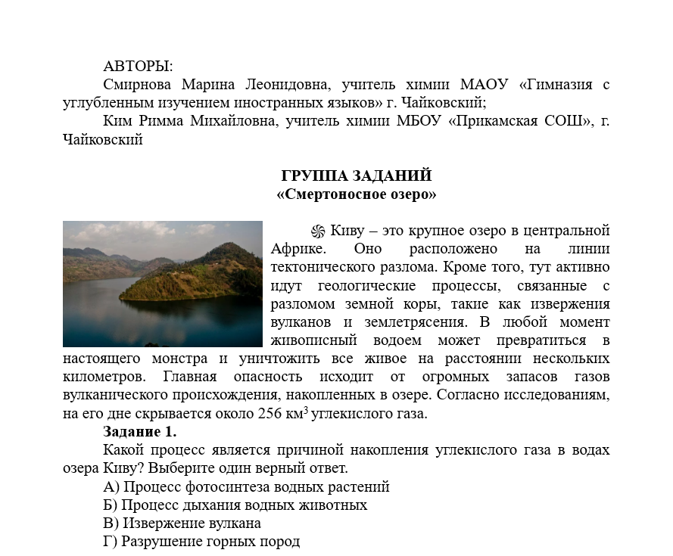
Поля 2*2*2*2
Полное указание авторов
Обязательное указание названия группы заданий
Выравнивание текста «по ширине»
Отступ первой строки на 1,25 см во всем тексте, кроме таблиц
Шрифт Times New Roman, размер 14, межстрочный интервал одинарный
Всю «красоту» можно наводить в конце работы, когда содержательно она уже наполнена

Slide 9
Самые проблемные у школьников.
И не только у них…
Компетенции ЕНГ
(по замыслу PISA)
Научное объяснение явлений
Понимание особенностей естественнонаучного исследования
Интерпретация данных и использование научных доказательств для получения выводов
Применять соответствующие ЕНЗ для объяснения явлений;
Распознавать, использовать и создавать объяснительные модели и представления;
Делать и научно обосновывать прогнозы о протекании процесса или явления;
Объяснять принцип действия технического устройства или технологии
Распознавать и формулировать цель исследования;
Предлагать или оценивать способ научного исследования вопроса;
Выдвигать объяснительные гипотезы и предлагать способы их проверки;
Описывать и оценивать способы, которые используют ученые для повышения надежности данных и достоверности объяснений
Анализировать, интерпретировать данные и делать соответствующие выводы;
Преобразовывать одну форму представления данных в другую;
Распознавать допущения, доказательства и рассуждения в научных текстах;
Оценивать с научной точки зрения аргументы и доказательства из разных источников

Slide 10
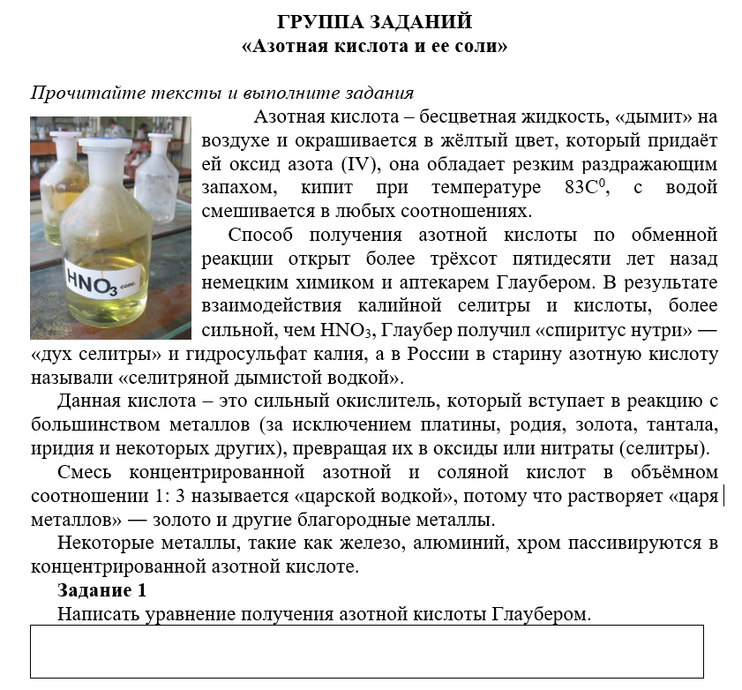
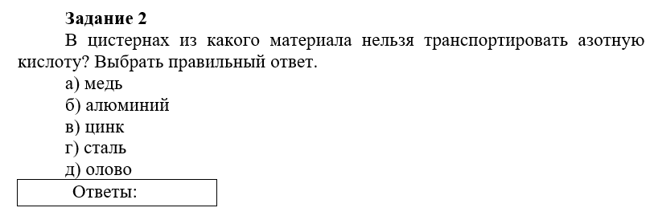
Есть доп. текст перед 3 заданием
Вопросы лучше пронумеровать как 3.1. и 3.2. (так же сделать в ответе). Подумать над необходимостью первого вопроса (точный ответ есть в тексте)
Рекомендуемый порядок заданий после первого текста: 4, 2, 1

Slide 11
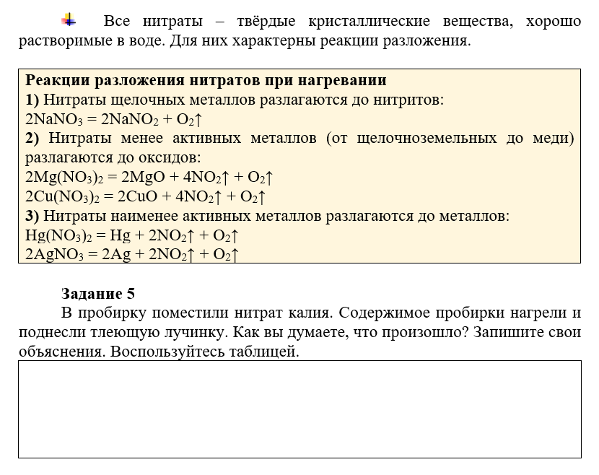
Хорошее химическое (и не только) задание. Но его можно превратить в задание на проверку компетенции понимания особенностей естественнонаучного исследования.
Например, на умение предлагать способ научного исследования вопроса (самый простой вариант):
Пользуясь данными таблицы, предложите способ проведения исследования для доказательства того, что в пробирке находится сухой нитрат щелочного металла. Кратко опишите последовательность основных этапов данного исследования

Slide 12
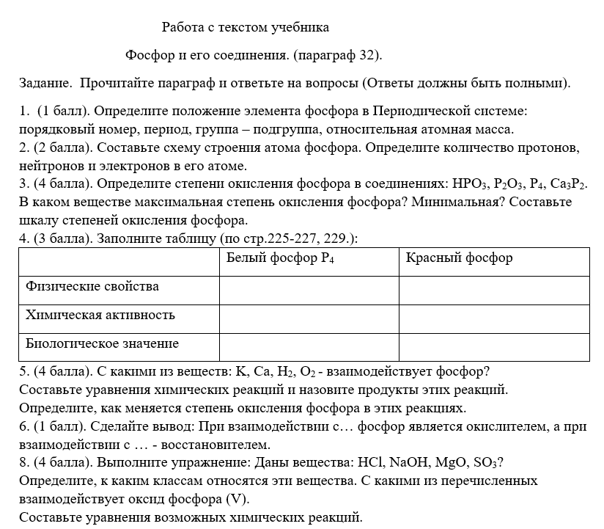
Всего приведено 13 заданий (на самом деле, их 12, т.к. сбита нумерация 6-8).
Но эта работа не является группой заданий на проверку и формирование компетенций ЕНГ, т.к. практически ни одно требование к заданиям такого рода не соблюдено.
Это неплохая дидактика для организации самостоятельной работы с учебным текстом (но все же при этом непонятно, какого именно учебника химии)

Slide 13
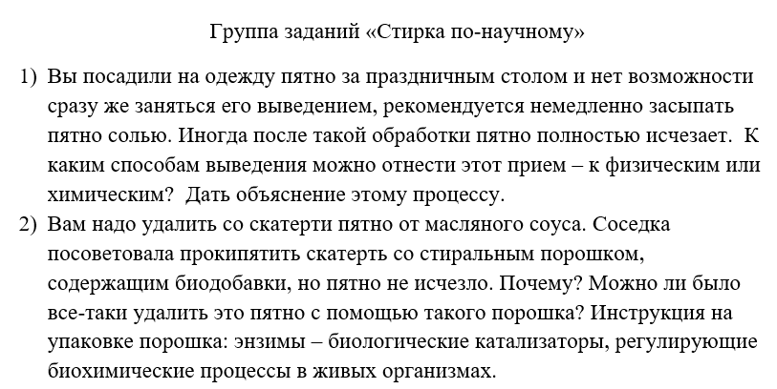
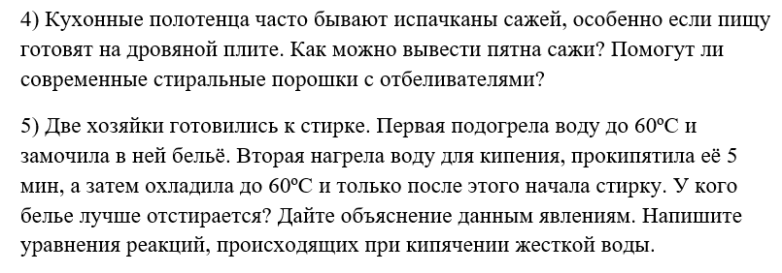
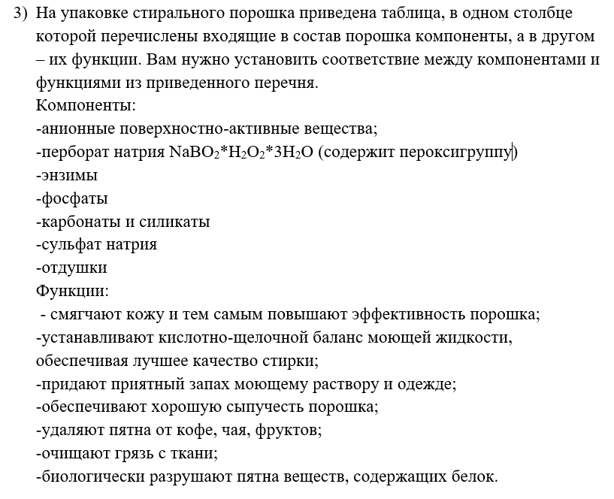
Много вопросов к работе)))
Для какого возраста школьников данная группа заданий? Без дополнительного текста о белках перед заданием № 2 большинство школьников основной школы не смогут даже близко подойти к ответу (и дополнение об энзимах не спасет).
Задание № 3 проверяет точное ЗНАНИЕ вопроса. Все ли учителя химии знают назначение компонентов стирального порошка? А школьники должны знать?!? Это задание даже не стоит перерабатывать, лучше удалить.
Задания 1, 2, 4, 5 при соответствующих корректировках содержания и формулировок самих вопросов могут стать неплохой работой.
И даже с заданием на компетенцию понимания методов ЕН исследования))

Slide 14
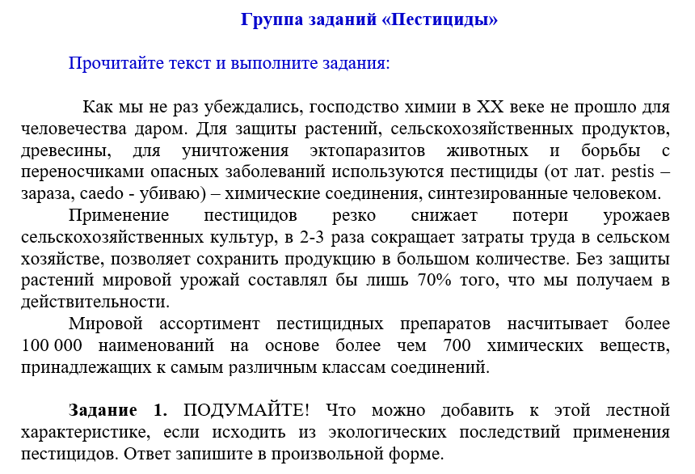
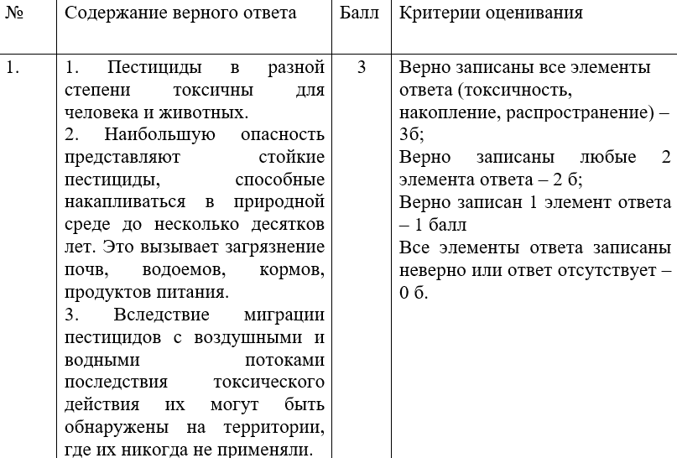
Как из формулировки задания дети должны понять, что от них ожидают в ответ НЕ МЕНЕЕ ТРЕХ фактов (судя по критериям оценки), объясняющих экологический вред пестицидов?

Slide 15
Как из формулировки задания дети должны понять, что нужно в ответе привести не только формулу вещества, но и ОБЪЯСНЕНИЕ? А в критериях проверки за объяснение дается балл
Возможно, такая формулировка будет понятнее обучающимся? Можно сделать вопрос еще более ясным, попросив привести в качестве объяснения расчеты

Slide 16
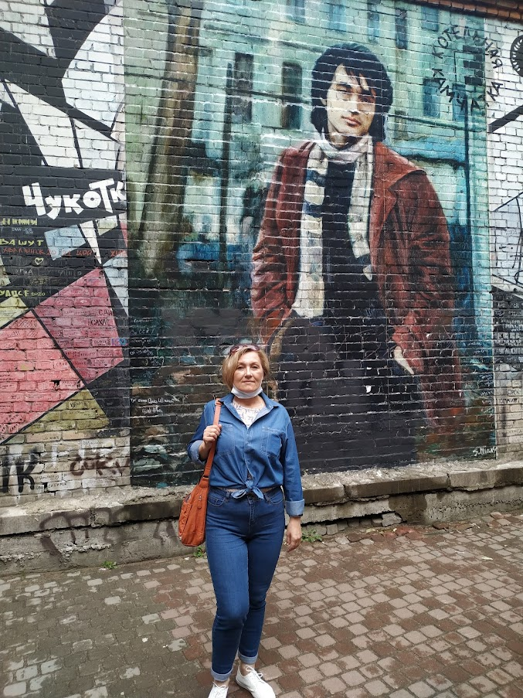
«Перемен!» - требуют наши сердца,
«Перемен!» - требуют наши глаза,
В нашем смехе и в наших слезах,
И в пульсации вен: «Перемен!
Мы ждем перемен!»
Если это про комплекты заданий, то я полностью соглашусь

Slide 17
О дальнейшей работе в проекте до конца 2021 г
Дата | Действия / мероприятия
до 04 октября 2021 | Апробация комплекта заданий в своей школе (на обучающихся минимум одного класса), краткий анализ результатов выполнения, при необходимости – корректировка формулировок, критериев, баллов.
08 октября 2021 | Итоговый семинар / вебинар для СПГ: Представление результатов апробации комплектов заданий и внесенных в материалы исправлений (при наличии)
25 ноября 2021 | Краевая научно-практическая конференция «Эффективные механизмы повышения образовательных результатов обучающихся» (синтез проектов «500+» и «Образовательный лифт: ШНОР»). Секция учителей химии и биологии: представление опыта педагогов группы по отдельным направлениям работы в проекте – разработка программ, в т.ч. с дифференцированным подходом, разноуровневых заданий, компетентностных ЕН групп заданий

Slide 18
ТЕХНИЧЕСКОЕ ЗАДАНИЕ
к 04 октября 2021 года
1. Откорректировать материалы в соответствии с техническими требованиями (см. слайд № 8 данной презентации).
2. Провести апробацию разработанного комплекта заданий на обучающихся одного любого класса своей школы (или сборной группы).
Обратите внимание: возрастной ценз для участников апробации педагог выбирает самостоятельно, сообразно содержанию заданий; апробация может быть проведена в онлайн-режиме (через сервисы онлайн-опросов, анкет); обучающихся должно быть не менее 5-10 человек. Каждый уточняющий вопрос школьников по работе д. б. зафиксирован педагогом!
3. Проанализировать результаты апробации комплекта заданий, занеся данные в шаблон (см. далее).
4. При необходимости: откорректировать формулировки заданий, инструменты проверки – содержание ответов в критериях, назначаемые баллы и т.п.
5. Отправить анализ апробации и скорректированную работу до 04 октября 2021 г на электронную почту руководителя группы.

Slide 19
Иванова Наталья Сергеевна, МАОУ «СОШ № 199», г. Пермь Анализ апробации комплекта заданий ЕНГ «Воздух» в 8а классе. Дата апробации: 21.09.2021 Время на выполнение работы: 30 минут Количество участников апробации: 10 человек
 | Задание 1 2 балла | Задание 2 3 балла | Задание 3 1 балл | Задание … | Итого 10 баллов
Ученик 1 | 2 | 0 | 1 | … | 4
Ученик 2 | 1 | 1 | 1 | … | 3
Ученик 4 | 2 | 2 | 1 | … | 7
…
Задания с максимальной «решаемостью»: 1 Задания с минимальной «решаемостью»: 4, 5 Возможные причины низкого уровня выполнения отдельных заданий: в задании 4 неточно сформулировано требование к записи ответа; ученики не обратили внимание на график Вопросы, которые задавали обучающиеся при выполнении работы: Нужно в 3 задании приводить расчеты? Что нужно сделать в задании 2? Что нужно изменить в работе после апробации: изменить формулировку вопроса в задании 2; добавить баллы за выполнение задания 5
Красным шрифтом приведены примеры заполнения

Slide 20
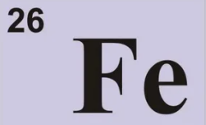
МАЛО ВРЕМЕНИ.
ТРУДНО.
СЛОЖНО.
ЧАСТО НЕПОНЯТНО.
НО ТАКОВА НАША

